Slide 1
ПРОЕКТ Система работы учителя по подготовке учащихся к итоговой аттестации
Выполнили:
Хафизова Н. М.
Казань-2012

Slide 2
Цель проекта:
Разработать и апробировать методические рекомендации учителю по подготовке учащихся к итоговой аттестации .

Slide 3
Задачи проекта:
Изучить психолого-педагогическую и специальную литературу по проблеме.
Определить структуру и содержания методических рекомендаций.
Организовать работу творческой группы по разработке рекомендаций.
Произвести экспертную оценку и обсуждение.
Апробировать методические рекомендации по подготовке учащихся к итоговой аттестации .

Slide 4
Этапы реализации проекта
1.Подготовительный (июль - август)
2.Основной (сентябрь - май)
3.Заключительный (июнь )

Slide 5
Ожидаемые результаты.
усовершенствование умений работать с материалами ГИА
потребность в углубленном изучении предмета
потребность в самостоятельном добывании новых знаний
успешная сдача экзамена выпускниками

Slide 6
Направления информационной деятельности
Информационная работа с педагогами.
Информационная работа с учениками.
Информационная работа с родителями.

Slide 7
Информационная работа с педагогами
Информирование нормативно-правовыми документами по ГИА
Информирование о ходе подготовки к ГИА в школе
Проведение пробных экзаменов по ГИА
Творческая презентация опыта по подготовке учащихся к ГИА
Выработка совместных рекомендаций учителю-предметнику

Slide 8
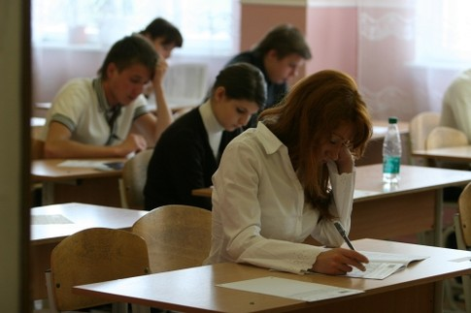
Информационная работа с учащимися
Правила поведения на экзамене;
Правила заполнения бланков;
Информационный стенд
Занятия по тренировке заполнения бланков
Пробные экзамены ГИА.

Slide 9
Информационная работа с родителями
информирование родителей о процедуре ГИА
ознакомление родителей с нормативными документами
информирование о результатах пробных экзаменов ГИА
информирование о пункте проведения экзамена
Индивидуальное консультирование родителей

Slide 10
Интернет-ресурсы по подготовке к ГИА
№ п/п | Название | Электронный адрес
1. | МО и Н РФ | www.mon.gov.ru
2. | Российский образовательный портал | www.school.edu.ru
3. | Федеральный институт педагогических измерений (ФИПИ) | www.fipi.ru
4. | Московский институт открытого образования (МИОО) | www.mioo.ru
5. | Открытый сегмент Федерального банка тестовых заданий | www.mathgia.ru
6. | Федеральный портал «Российское образование» | www.edu.ru
7. | Портал о пособиях по подготовке к ГИА, об экзаменационных билетах | www.alleng.ru

Slide 11
Мониторинг качества образования
контроль текущих отметок по предмету;
оценки по контрольным работам;
оценки по самостоятельным работам;
оценки пробных экзаменов ГИА.

Slide 12
Рекомендации ученику
Систематическая подготовка
Внимательность на уроках.
Самостоятельно воспроизводить понятия и утверждения
Выполнять все домашние задания
Вести личный справочник
Регулярно заниматься по личному плану
Закрепить навыки устных вычислений

Slide 13
Рекомендации родителям.
Организация и контроль самоподготовки.
Контроль посещаемости на уроках.
Организация качественного питания и отдыха.

Slide 14
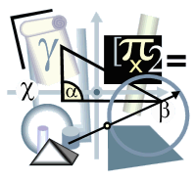
Рекомендации учителю.
Материал необходимо излагать доступно
Формы работы разнообразить
Добиваться осознанного понимания
Делать акценты на разделы в тестах ГИА
Создавать яркие образы об изучаемом материале
Разработать систему контроля
Формировать высокий уровень учебной самодеятельности

Slide 15
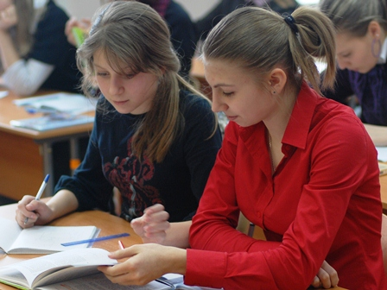
Успешнее сдает экзамен тот, кто:
в полном объеме владеет материалом,
хорошо знаком с процедурой проведения экзамена,
психологически готов к экзамену и адекватно реагирует на нестандартные ситуации.

Slide 16
Учебно-справочные материалы
Математика. Типовые экзаменационные варианты: 30 вариантов.
Под ред. Ященко И.В.
Математика. Учебно-справочные материалы для 9 класса. Кузнецова Л.В. и др.
Математика. 9 класс. Под ред. Лысенко Ф.Ф., Кулабухова С.Ю.
Математика. 9 класс. Типовые тестовые задания. Ященко И.В., Шестаков С.А. и др.
Математика. Комплексная подготовка. Глизбург В.И.
Математика. Сборник заданий. Кочагин В.В., Кочагина М.Н.
Математика. 9 класс. Тренировочные варианты. Бунимович Е.А., Кузнецова Л.В. и др.
Математика. Семенов А.В., Трепалин А.С., Ященко И.В., Захаров П.И.

